Slide 1
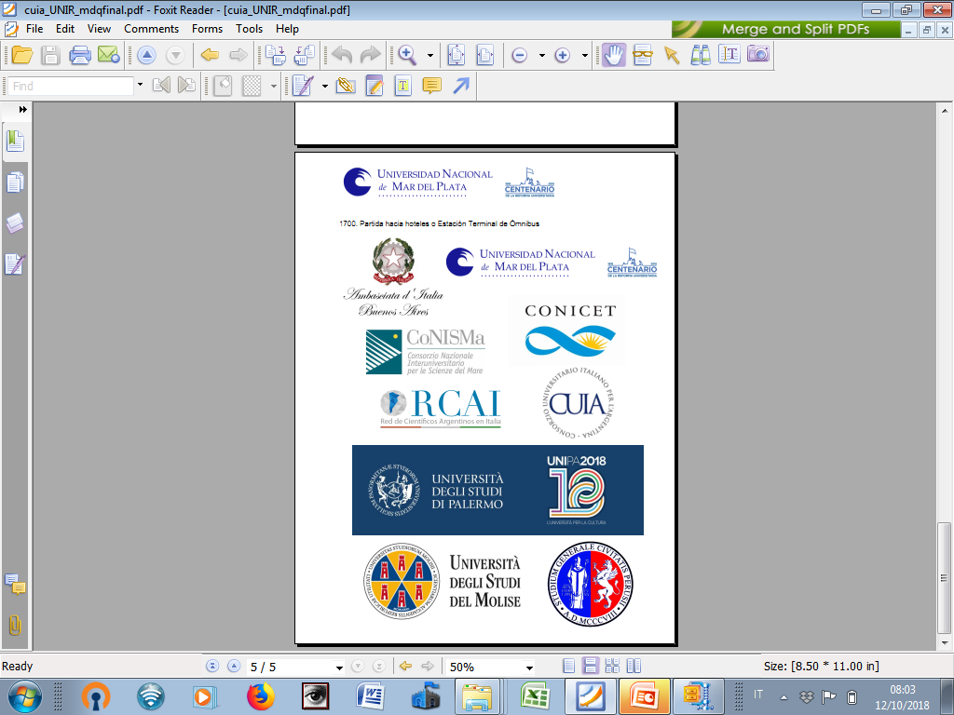
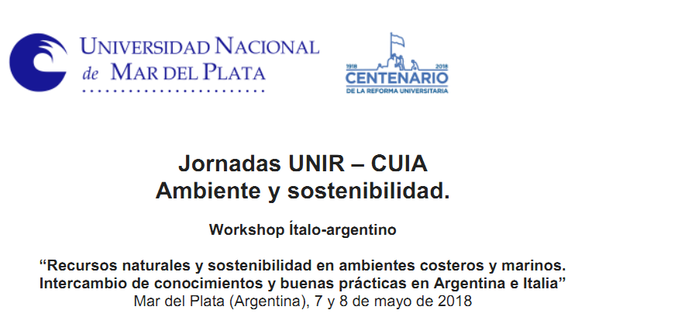
Maria Laura Carranza (CUIA)
Daniel Antenucci (UNIR)
Info: carranza@unimol.it

Slide 2
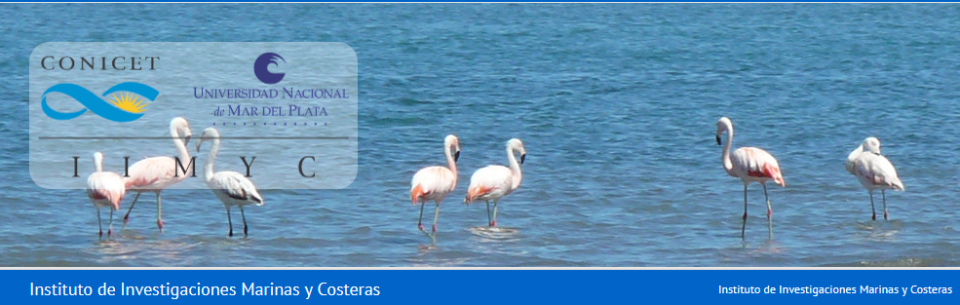
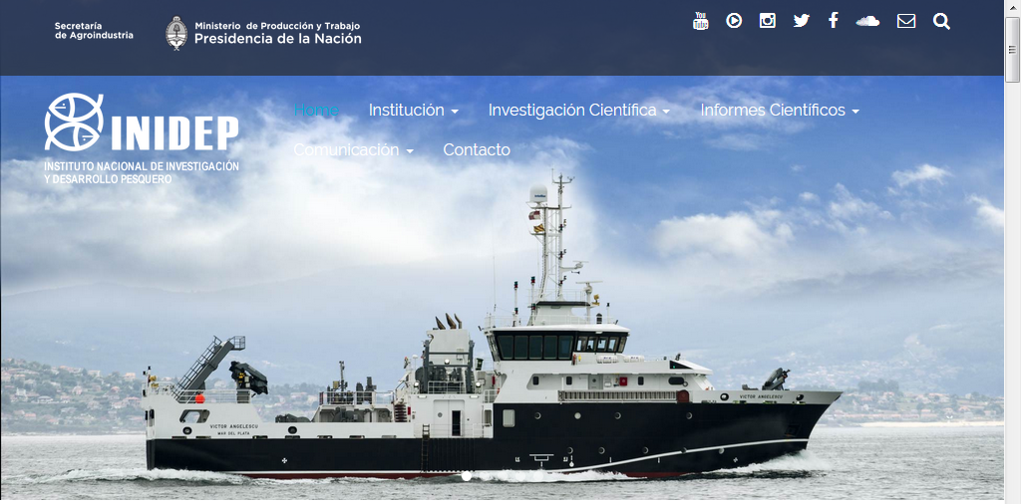
SEDE DELLE GIORNATE
IMCC
Instituto Nacional de Desarrollo Pesquero

Slide 3
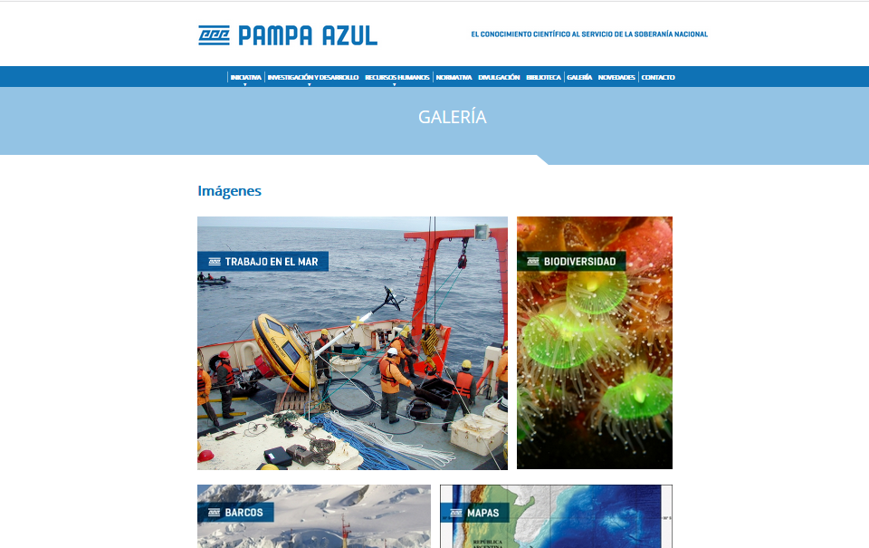
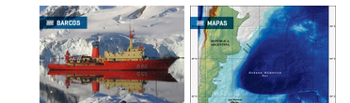
”Pampa Azul. Actualidad y perspectivas”. M Eugenia Tola y Mariana Resnicoff (Gabinete Científico Tecnológico, Ministerio Nacional de Ciencia, Tecnología e Innovación Productiva).

Slide 4
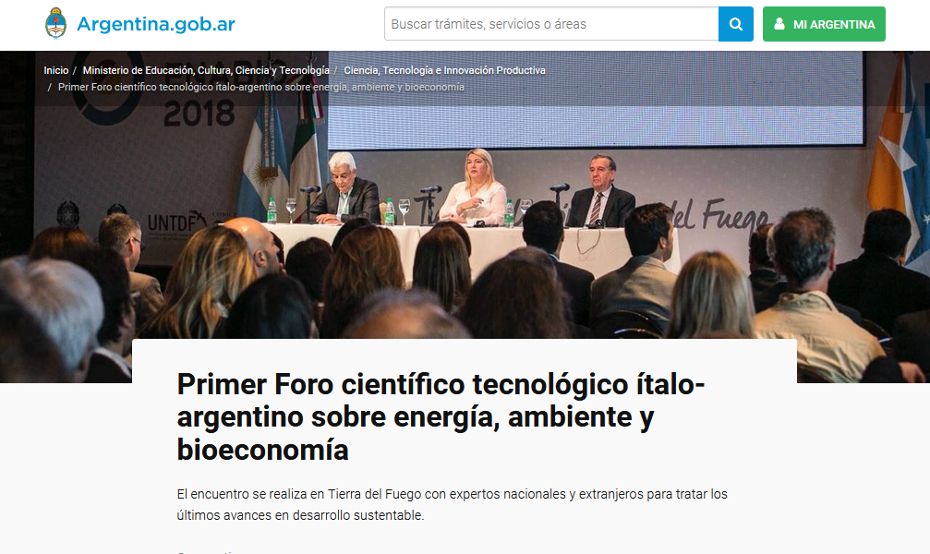
Dr. José Kenny (Agregado Científico y Tecnológico de la Embajada de
Italia en Argentina).

Slide 5
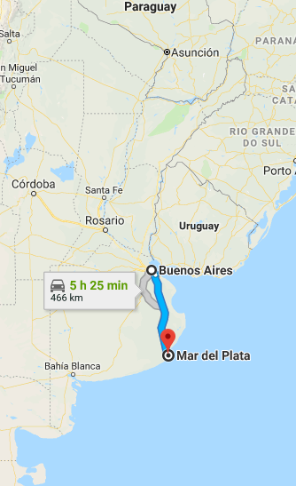
Due sessioni
ACQUE
COSTE E MARE
Delegati italiani
3 università CUIA
Palermo: Fabio Caradonna, Perugia: Simone Vezzani, Molise M Laura Carranza.
2 CONISMA:
Annibale Cutrona; Savini Alessandra (uni mi)

Slide 6
Altri Oratori
SESIÓN “AGUAS”
Dr. Eduardo Kruse (Facultad de Ciencias Naturales y Museo, Universidad Nacional de la Plata y CONICET): " Hidrología de la Provincia de Buenos Aires: actividades de la Red de Universidades
Bonaerenses (RUNBO) "
Dra. Rosario Soledad Barranquero. Centro de Investigaciones y Estudios Ambientales (CINEA), Universidad Nacional del Centro de la Provincia de Buenos Aires (UNCPBA): Abordaje ambiental de los recursos hídricos: desafíos de la selección de variables, la conjunción cualitativa-cuantitativa y los escenarios de futuro.
Dra. Asunción Romanelli (Comisión de Investigaciones Científicas de la Provincia de la Provincia de Buenos Aires): "Gestión integrada de recursos hídricos en lagunas pampeanas"
Dr. Mauricio Quiroz Londoño (Instituto de Geología de Costas y del Cuaternario,
Universidad Nacional de Mar del Plata):"Sistema de información hidrológico, hidroquímico e isotópico del sudeste bonaerense"
Prof. Fabio Caradonna. CUIA (Dipartimento di Scienze e Tecnologie Biologiche Chimiche e Farmaceutiche Università di Palermo): ”Acque potabili inquinate da arsenico ed effetto epigenetico di alcuni fitochimici: possibile estensione di un modello in vitro?”.

Slide 7
Altri Oratori
SESIÓN “COSTAS Y MAR ”
Oscar Iribarne (Director del Instituto de Investigaciones Marinas y Costeras, Universidad Nacional de Mar del Plata): "Preparing for the future: Understanding and forecasting the effect of global change on the SW Atlantic ecosystem services"
Ing Annibale Cutrona (Direttore CoNISMa): l’esperienza italiana con il network delle Università per le Scienze del Mare
Ing Annibale Cutrona (Direttore CoNISMa): Marine Strategy, una sfida ed un'opportunità per la biologia marina
Dr. Juan Pablo Isacch (Instituto de Investigaciones Marinas y Costeras, Universidad
Nacional de Mar del Plata): "El rol del disturbio antropico en la conservacion de las aves de ambientes costeros en argentina."
Prof. Alessandra Savini (Unità Locale di Ricerca CoNISMa “Sapienza” Università di Roma): “La mappatura dei fondali marini per la valutazione dei georischi marini: il Progetto nazionale MaGIC”
Prof. Maria Laura Carranza (CUIA –Università del Molise): “Monitoraggio e gestione degli ecosistemi di duna costiera. Alcune esperienze italiane alla luce delle normative europee”.

Slide 8
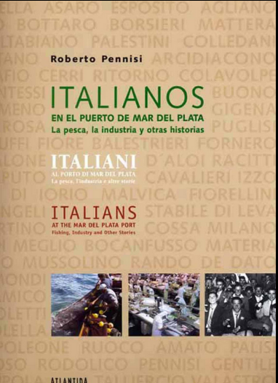
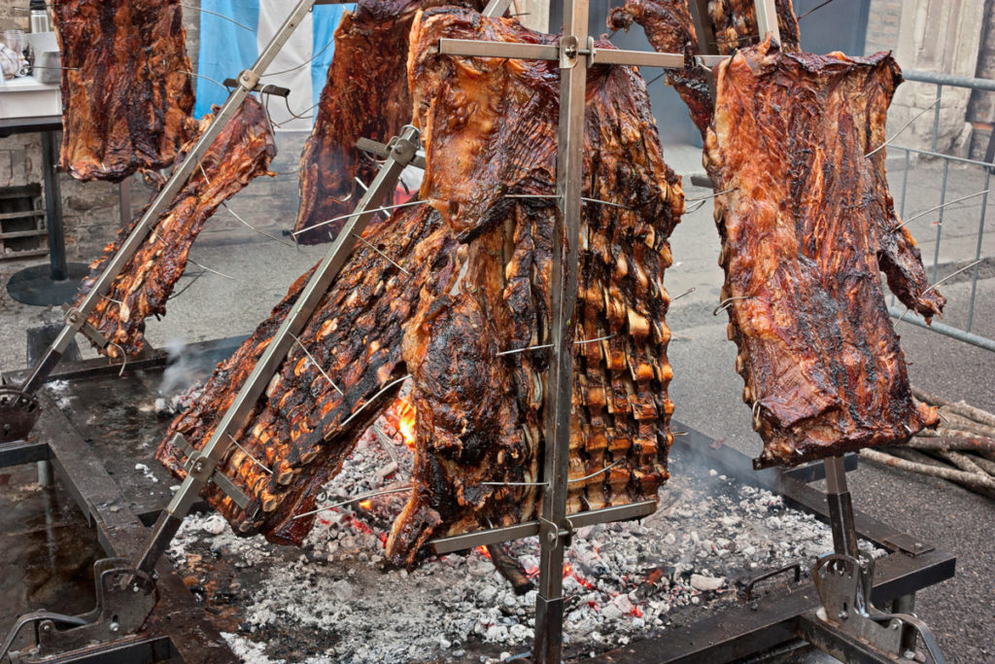
Actividad Especial. “Los italianos, Mar del Plata y el mar” Dra. Elisa Pastoriza (Facultad de Humanidades, Universidad Nacional de Mar del Plata).
Cena de camaradería

Slide 9
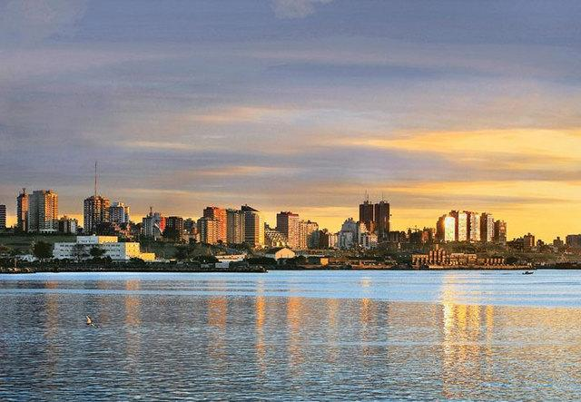
GRAZIE!
Maria Laura Carranza (CUIA)
Daniel Antenucci (UNIR)
Info: carranza@unimol.it

